Slide 1
АРХИТЕКТОР ИНТЕЛЛЕКТУАЛЬНЫХ СИСТЕМ УПРАВЛЕНИЯ
Рудь Анастасия

Slide 2
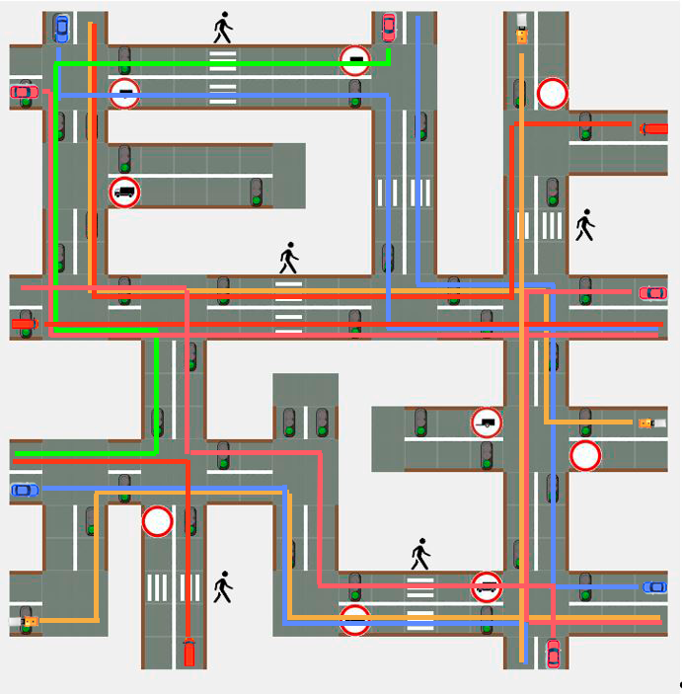
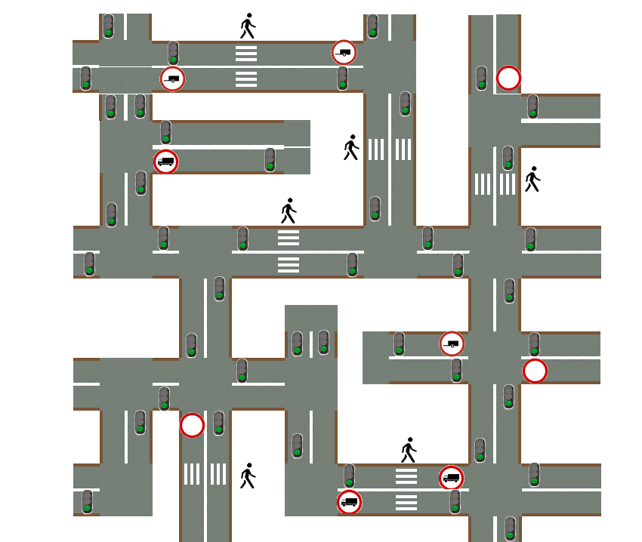
Создание схемы города
Шаблон и полученная схемы

Slide 3
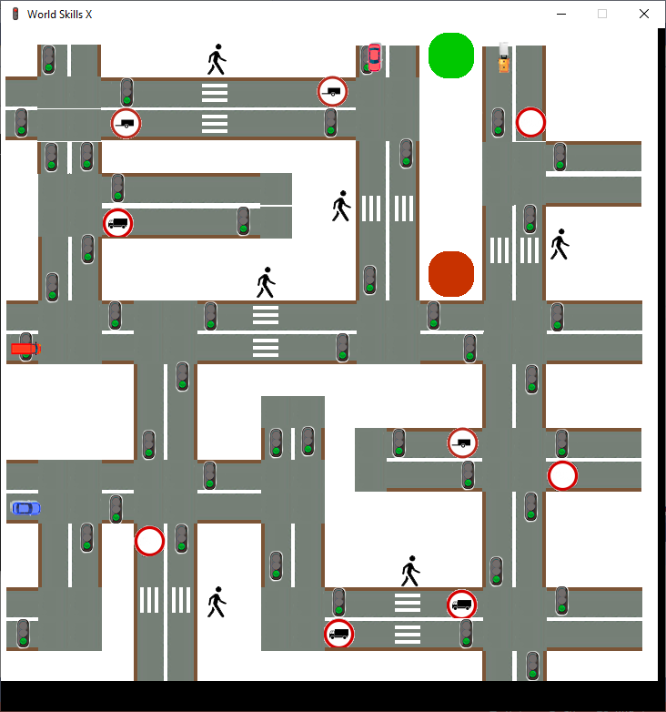
Окно приложения
Карта на фоне√
иконка в виде светофора √
название программы world skills X √

Slide 4
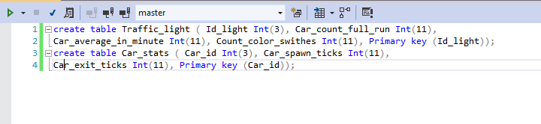
База данных

Slide 5
СПАСИБО

